Slide 1
Bölüm 5 : Araştırma evreni ve örneklem

Slide 2
Adımlar
Araştırmanın sorunsalının belirlenmesi
Kavramsal çerçevenin oluşturulması
Uygun olan yöntemin seçilmesi
Araştırma örnekleminin belirlenmesi

Slide 3
Yanlış
Örneklem büyüklüğü arttıkça tahmin sonuçlarının daha isabetli olacagı kanısıdır...

Slide 4
Neden örneklem seçilir?
Zaman
Maliyet
Emek
Ahlaki nedenler
Kan tahlili...

Slide 5
Temel kavramlar:
Sayım: bir gruptaki bireylerin tamamına ulaşıp bilgi edinilmesi. (evren küçük ise tamamına ulaşılır))
Evren (N): araştırma bulgularının genellendiği ve içerisinden araştırma örneklemi (n) seçilen büyük grup.
- Genel evren(ideal evren); tanımlanması kolay ama ulaşılması zor olan (turizm sektöründe çalışan mavi yakalılar), araştırma evreni (ulaşılabilir evren); Adana-Mersin illerindeki otellerde çalışan mavi yakalılar, ulaşılması kolay olan evreni gösterir.

Slide 6
Örneklem çerçevesi:çalışma evreni içinde örneklemin seçileceği örneklem birimlerinin geçerli listesi
Parametre (evren değer): evreni tanımlamak için kullanılan değerler (ortalama,standart sapma)
Örneklem: belirli bir evrendeki birimler arasından sistematik bir şekilde seçilen ve evreni temsil eden küçük kümelerdir.
Örnekleme: araştırma evreninden örneklem seçme işlemine denir.
Denek: örnekleme dahil edilen her öge.
Örneklem oranı: örneklem büyüklüğünün araştırma evren büyüklüğüne bölümü (n/N)

Slide 7
Örnekleme süreci
Adımlar | Tanımlar
1. Araştırma evrenini tanımla, | Evren açıkça tanımlanmalı ve sınırlandırılmalıdır. Araştırma evreni araştırma amacına uygun olmalıdır. Örn. duygusal emek ile ilgili bir çalışma yapılıyorsa, içinde duygusal emek (öğretmen, sağlık çalışanı vb) örnekleme dahil olmalıdır.
2. Örneklem çerçevesini belirle, | Öğelerin tümünü temsil eden örneklem çerçevesi; okuldaki öğrenci kayıtları, sanayi odasına bağlı şirket kayıtları vb.
3. Örneklem büyüklüğünü tespit et, | Ne kadar büyüklükte bir örnekleme ihtiyacım var? Araştırmacının zaman ve maliyet kaynaklarına uygun, ilgili istatistiki analizler için yeterli olması gerekir. Sosyal bilim araştırmalarında (nitel, nicel, deneysel) 30 ila 500 yeterli olabilirken, deneysel serimlerde 30-40 denekten veri yeterli gelebilmektedir.
4. Örneklem tekniğini seç ve örnekle. | Örneklem çerçevesinden seçilen örneklem büyüklüğüne nasıl ulaşacagız?

Slide 8
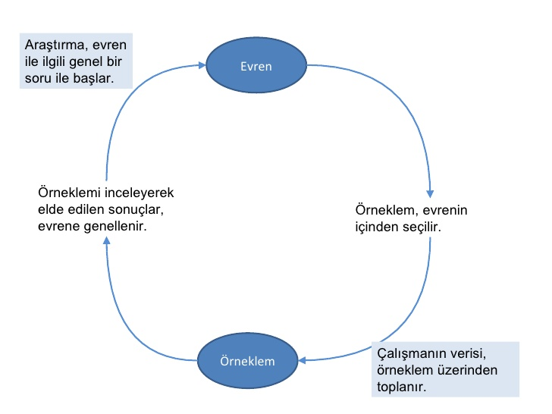
Evren vs Örneklem

Slide 9
Örneklem seçilirken, temsil yeteneği taşımalıdır.
Evrenin temel özelliklerine sahip olmalı yeterli büyüklükte tarafsızlık ilkesini korumalıdır.

Slide 10
Örneklem büyüklüğünü tespit et
Hazır tablolar
Formülle hesaplamalar

Slide 11
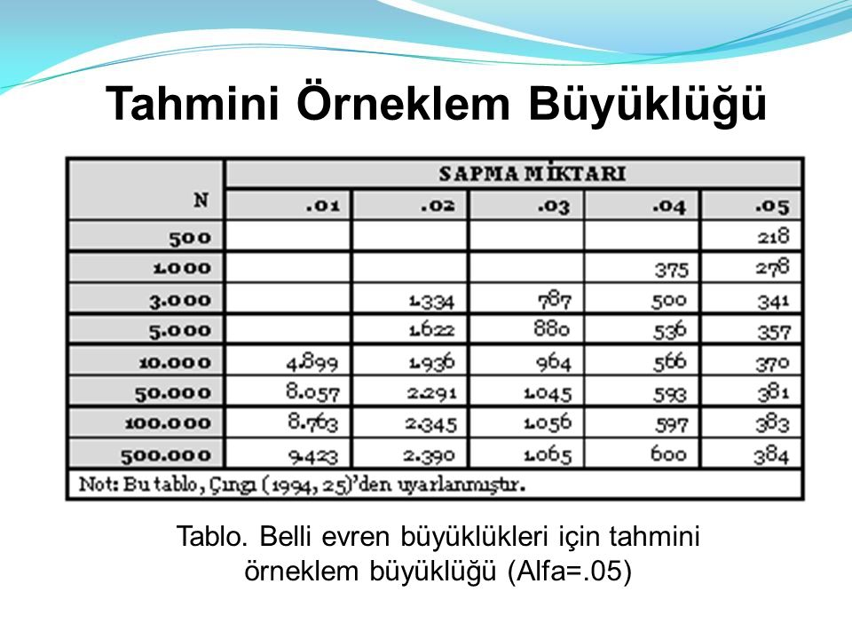
Örnek büyüklüğü

Slide 12
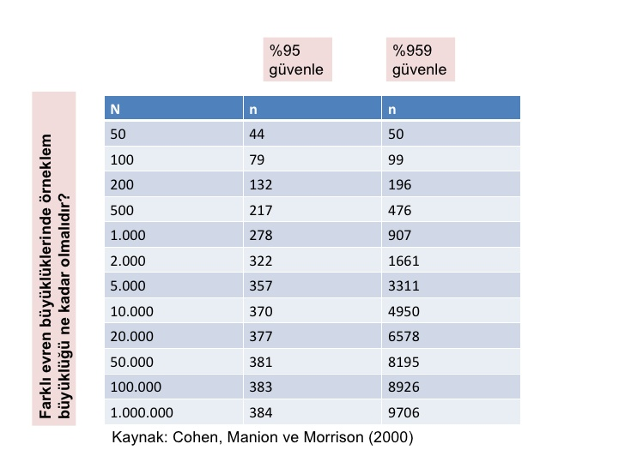

Slide 14
Önemli...
En uygun örneklem büyüklüğü, araştırmanın amaçlarına göre ve mevcut sınırlandırıcı faktörlere göre değişir. Bu faktörler şu şekilde sıralanabilir (Arıkan, 2004, s.152):
1. Önceden belirlenen sabit bir örnekleme oranına göre örneklem büyüklüğünün tayin edilmesi. n/N=%1 oranının kararlaştırılarak evrenin %1’inin seçilmesi.
2. Zaman faktörünün dikkate alınarak örneklem büyüklüğünün tayini. Örneklemenin 30 günde tamamlanması zorunlu ise ve günde 50 anket yapılabilecekse örneklem büyüklüğü 1500 olacaktır.
3. Sınırlı olan mali kaynaklara göre örneklem büyüklüğünün belirlenmesi. Bir anketin maliyeti 50 kuruş ise ve eldeki fon 1000 lira ise, örneklem büyüklüğü 1000/0,50 = 2000 alınacak demektir.
4. Örnekleme anketinde gerekli çalışan sayısı sınırlı ise, örneklem büyüklüğünün ona göre belirlenmesi gerekebilir. Örneğin, konuyla ilgili 50 kişi eğitim görmüşse ve her anketörün iş hacmi 30 anket olarak belirlenmişse, örneklem büyüklüğü 1500 kadar alınacaktır.
5. Araştırma sonuçlarının doğruluğunun ve güvenilirliğinin sınırlayıcı unsur olarak alınması. Burada istatistiksel olarak kabul edilebilen hatanın büyüklüğü ve güvenilirlik derecesi esas alınır.

Slide 15
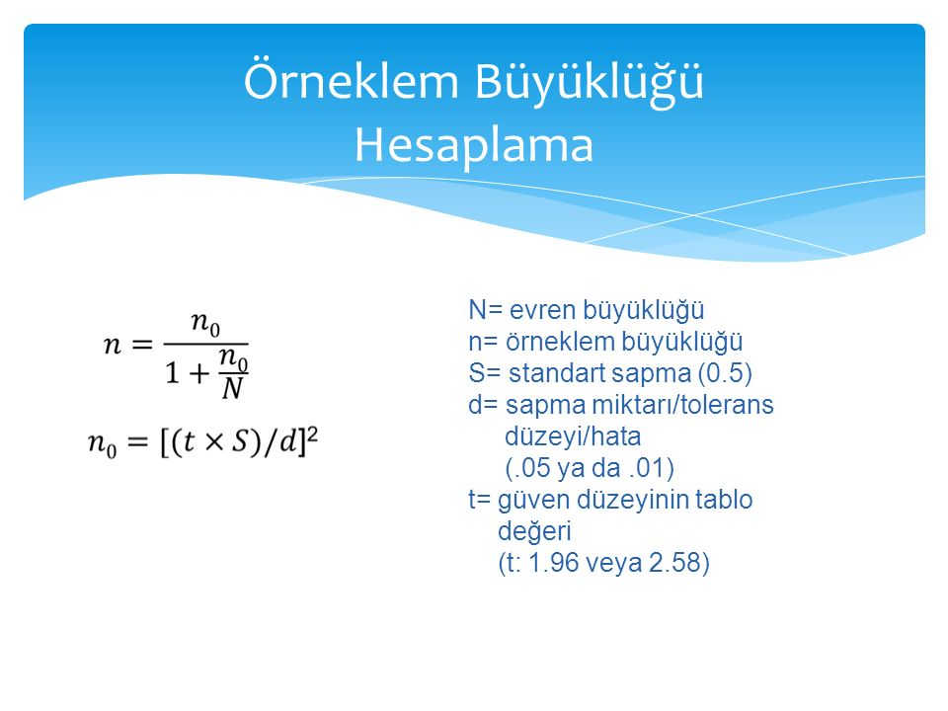
Formüller
Nitel değişkenli araştırmalar için örneklem hesaplama

Slide 16

Nicel çalışmalar için ...

Slide 17
Örneklem teknikleri
Olasılıklı olmayan (tesadüfi olmayan-seçkisiz olamayan):
Olasılıklı (tesadüfi-seçkisiz)
Olasılıklı, evreni oluşturan birimlerin hepsine eşit seçilebilme şansının verildiği örnekleme türüdür.
Evreni temsil etmek amacıyla seçilecek örneğe girecek birimlerin tesadüfi olarak seçilemeyip
araştırmacının kendi inisiyatifi ile seçtiği birimlerden oluşan örneklemeler ise olasılığa dayanmayan örneklemelerdir (Yazıcıoğlu ve Erdoğan, 2004).
Olasılıklı örneklemede, olasılıklı olmayan örneklemeden farklı olarak yapılan tahminlerin doğruluk derecesi ve hata payları istatistik olarak hesaplanabilir (Arıkan, 2004, s.140).

Slide 18
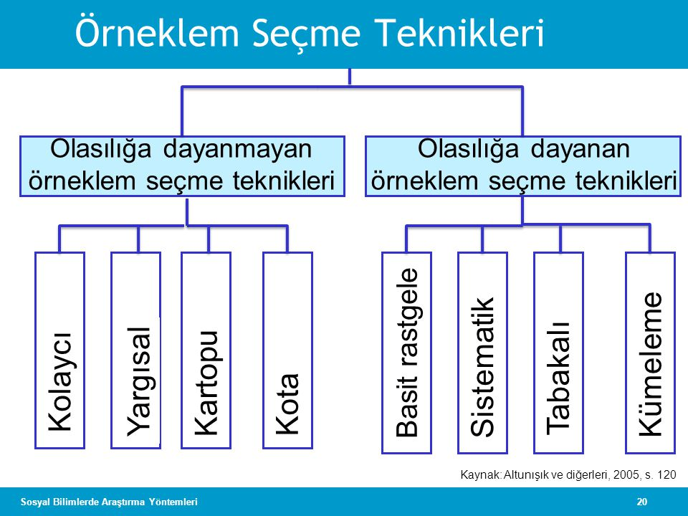

Slide 19
Olasılıklı-tesadüfi olmayan yöntemler

Slide 20
Basit tesadüfi örnekleme.
Basit tesadüfi örneklemede evreni oluşturan her elemanın örneğe girme şansı eşittir. Dolayısıyla hesaplamalarda da her elemana verilecek ağırlık aynıdır (Arıkan, 2004, s.141).
Bu yöntemin kullanılabilmesi için ele alınan problemlerle ilgili bilgilerin evrene göre benzeşik (homojen) olması gerekir.
Örneğin, seyahat harcamalarının aile bütçesindeki ortalama payını bulmak için basit tesadüfi örnekleme yöntemini kullanmak doğru değildir. Çünkü gelir, meslek vb. özellikler yönünden farklı olan ailelerin seyahat harcamalarının bütçeleri içindeki payları farklıdır.
Bu farklar ortalamayı önemli ölçüde etkileyeceğinden, basit tesadüfi örnekleme yönteminin kullanılması doğru değildir (İslamaoğlu, 2003, s.147).

Slide 21
Sistematik örnekleme.
Sistematik örneklemeye genellikle basit tesadüfi örneklemeye ihtiyaç duyulduğunda başvurulur. Bu yöntemde örnekleme alınacak elemanların sayısı önceden belirlenir. Buna göre, örneklemdeki eleman sayısının evrendeki eleman sayısına oranı (k) hesaplanır.
Daha sonra evrendeki elemanlar sıraya dizilir ve bu orana göre sıra numarası verilir.
Verilen sıra numarasına göre başlangıçtan itibaren her 1/k’ nıncı eleman örnekleme alınır (Baykul, 1996, s.258).

Slide 22
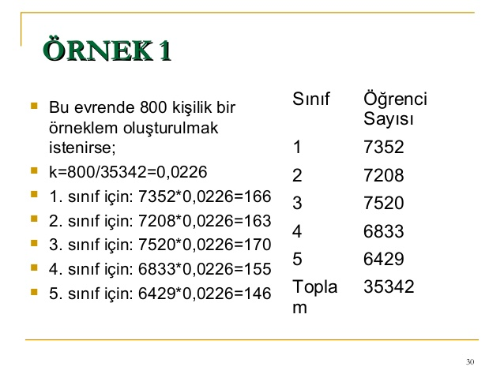

Slide 23
Tabakalı örnekleme
Tabakalı örnekleme, sınırları belirlenmiş bir evrende alt tabakalar veya alt birim gruplarının var olduğu durumlarda kullanılır. Burada önemli olan, evren içindeki alt tabakaların varlığından yola çıkarak evren üzerinde çalışmaktır (Yıldırım ve Şimşek, 2005, s.105).
Örneğin, öğrencilerin fiziksel ve zihinsel gelişimleri arasındaki ilişki üzerinde çalışmak isteyen bir araştırmacının, ilköğretim 1-5. sınıflarda okuyan öğrencileri benzeşik bir grup olarak düşünüp, örneklemini oluşturmak istediği kabul edilsin.
Yansız olarak bu araştırmacının elde edeceği örneklemde, herhangi bir sınıf düzeyindeki öğrenci sayısı diğer sınıf düzeylerine göre tesadüfen daha fazla veya daha az olabilir. Bunu engellemek için araştırmacı, birden beşe kadar olan her sınıf düzeyini evrenin alt tabakaları olarak düşünerek ve her tabakadan belli sayıda öğrenci çekerek örneklemini oluşturabilir.
Bu şekilde toplam örneklem içinde her sınıf eşit düzeyde veya evrendeki oranı ölçüsünde temsil edilebilir. Böylelikle, elde edilecek bulguların evreni temsil etme gücü de o ölçüde artar. Saptanan alt tabakalardan örneklemler basit tesadüfi ya da sistematik örnekleme ile seçilebilir (Yıldırım ve Şimşek, 2005, s.105).

Slide 24
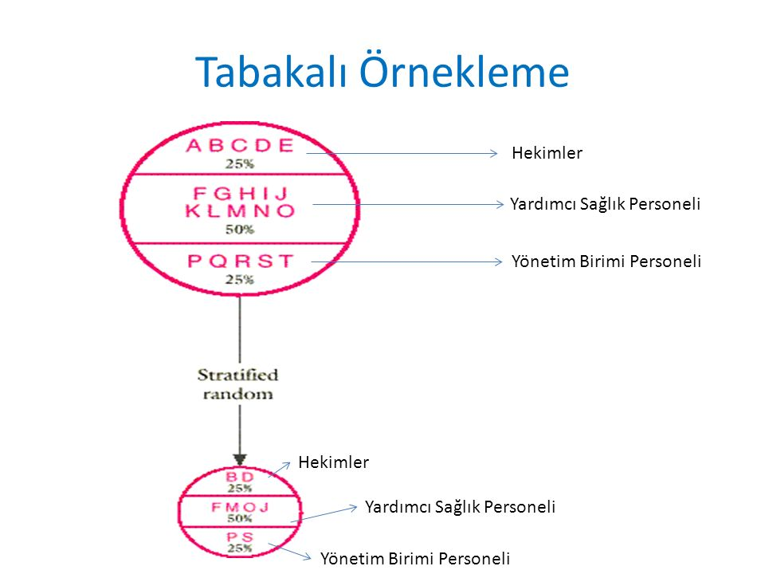

Slide 25
Küme örnekleme.
Kümelere göre örnekleme yönteminde evren küme adı verilen gruplara ayrılır, her küme bir örnekleme birimi olarak tanımlanır. Tesadüfi olarak seçilen kümeler bir araya getirilerek örneklem oluşturulur (Evreni oluşturan elemanların tam olarak listelenemediği hallerde küme örneklemesinden yararlanılır) Özellikle ülke çapında yapılan araştırmalarda örnekleme girmesi gereken elemanlara ulaşmak genellikle güçtür.
Örneğin, liselerde yapılacak bir araştırma örneklemi için, liselerde okuyan öğrencilerin listesi bulunsa dahi basit tesadüfi örnekleme ile alınacak örnek, topluluk içine dağınık olarak serpiştirilmiş olacağından örneğe çıkan birimlere ulaşmak güçtür.
Bu durumda yaygın bir örnekle çalışmak yerine, evreni oluşturan her birime eşit seçilme şansı tanınarak örnekleme yapılır.
Küme örnekleme ile seçilen örnekler bir evrenin tek tek birimleri değil, o birimlerin oluşturdukları kümelerdir.

Slide 26
Olasılıksız-tesadüfi teknikler

Slide 27
Gelişigüzel örnekleme (Kolayda (ca)): Araştırmacının saptanan örneklem büyüklüğüne göre herhangi bir şekilde evrenin bir parçasını seçmesidir. Herhangi bir fakülteye gidip saptanacak sayıda rastlanan öğrenciyi örnekleme alma gelişigüzel örneklemedir.
Kota örnekleme (vs- tabakalı örnekleme). Kota örneklemede sınırlı bir evren, araştırmanın amacına uygun olarak araştırmacının öngördüğü belirli değişkenlere göre sınıflandırılır. Bu değişkenler yaş, cinsiyet, eğitim durumu, meslek, hastalık olabileceği gibi, etnik köken, kırsal ve kentsel değişkenler de olabilir.

Slide 28
Amaçlı (yargısal) örnekleme. Bu örneklemenin temeli, araştırmanın amaçları doğrultusunda bir evrenin temsilci bir örneği yerine, amaçlı olarak bir ya da birkaç alt kesimini örnek olarak almaktır. Başka bir deyişle amaçlı örnekleme, evrenin soruna en uygun bir kesimini gözlem konusu yapmak demektir.
Kartopu örnekleme:Kartopu örneklemede öncelikle evrene ait birimlerden birisi ile temas kurulur. Temas kurulan birimin yardımıyla ikinci birime, ikinci birimin yardımıyla üçüncü birime gidilir. Bu şekilde, sanki bir kartopunun büyümesi gibi örneklem büyüklüğü genişler.

Slide 29
Aykırı durum örneklemesi: ana akım ve genel örüntülerin dışında sıra dışı ve uç durumlar örnekleme dahil edilir.

Slide 30
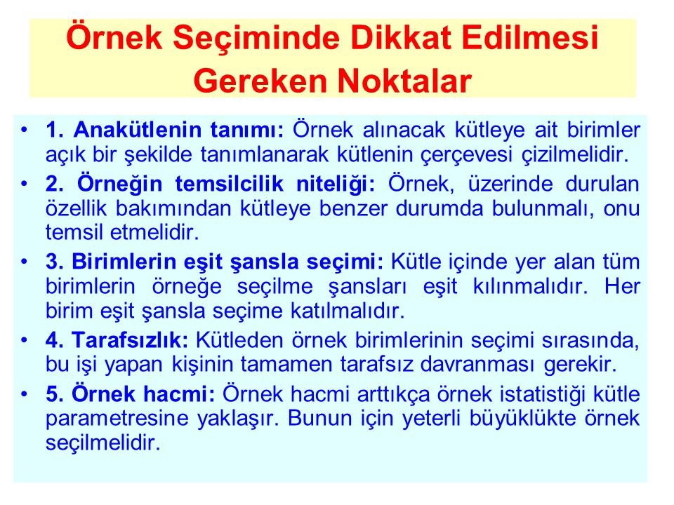

Slide 31
Bölüm 6
İşletimsel tanımlama ve ölçme

Slide 32
Araştırmalarda ölçme ve ölçekler
Ölçme, bilimsel faaliyetlerin temelini oluşturur.
Pozitivist bilimlerde ölçümler genellikle evrensel nitelikte kabul görmüş araçlarla sağlanırken, sosyal bilimlerde ise daha çok dolaylı (latent) olarak ölçülür.
Sosyal bilimlerde olaylara bakış açısı yoruma açıktır.
Sosyal bilimlerde en küçük kavram bile teorik modellere dayandırılırken, ölçümlerde teorilerle ilişkilendirilir.

Slide 33
Ölçme Kavramı
Herhangi bir niteliği gözlemlemek ve gözlem sonucunu sayılarla ya da başka sembollerle ifade etmektir (Turgut,1984: 3).
«Gözlem yapma ve kayıt etme sürecidir» (Erdoğan,2007: 215).
Ölçülecek özelliklerin miktarlarını temsil edecek şekilde nesnelere sayıları atamak için kurallardır (Nunnally,1978: 3).
Nesneleri aynı veya farklı kategorilerde belirli özelliklere göre sınıflandırma işlemidir ( Nunnally ve Berstein, 1994:3).
En kabul gören tanımıyla ölçme;
‘’ belirli kurallara göre nesnelere, kişilere ve olgulara sayılar ve semboller atama işlemidir (Campbell,1928) ‘’.

Slide 34
Ölçme ve Ölçek (ölçüm) düzeyleri
Nominal (sözde)
Ordinal (Sıralı)
İnterval (Aralıklı)
Ratio (Oransal)
Sözde ölçekten oranlı ölçeğe gidildikçe ölçeğin ölçme gücü (verilerin kalite düzeyi) artar. Düşük ölçüm düzeyinde (nominal) elde edilen veriler, araştırmacıya pek fazla analiz imkanı sağlamaz.

Slide 35
Ölçek düzeyleri
Ölçekler
Nominal (sınıflayıcı-kategorik) | Sayılar-nesneler arasında bir ilişki öngörülür, nesnelerin sadece gruplandırıldığı. Sayılar ve harfler sadece bir kimliktir. Bir üstünlük ifade etmez. Sadece frekans dağılımı yapılabilir. TC kimlik No herkeste vardır ve nicel değil nitel büyüklüklerdir.
Ordinal | Bir nesnenin belirli bir özelliği az mı yoksa çok mu taşıdığı söylenebilir. Nesneler arası farkın mutlak boyutu söylenemez. Ölçülmek istenen şeyler arasındaki sırayı belirler. Eğitim durumu (ilköğretim, lise, üniversite, lisansüstü şeklindedir. ) Tercih edilen ilk üç spor ayakkabı markası…. (sıralama var ama fark bilinememektedir.)
Interval | eşit aralıklı ölçüm düzeyinde nesnelerin sıralanmasında sayısal olarak değerlendirilir. 1-2 ve 6-7 arası fark eşit sayılmaktadır. (Likert, semantik farklılıklar, ölçeği) Ordinal ölçeğin tüm özelliklerini taşır.
Oranlı | Daha önceki üç ölçeğin özelliklerini taşımakla birlikte, mutlak sıfır noktası vardır. Büyüklükler arası bir oran söz konusudur. Kaç çocuğunuz var? Yaşadığınız şehirde kaç süpermarket var? Yıllık cironuz ne kadardır?

Slide 36
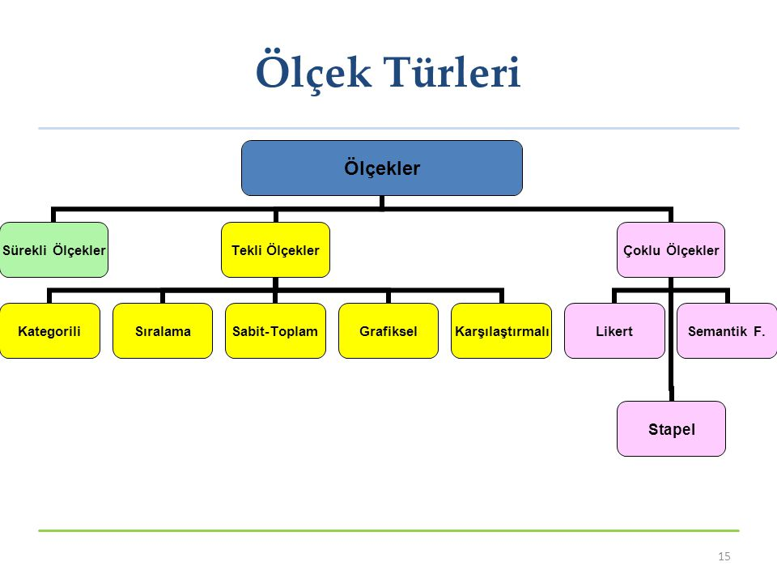
Ölçek türleri

Slide 37
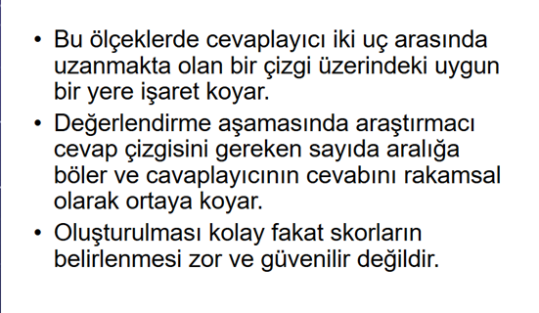
Sürekli ölçekler

Slide 38
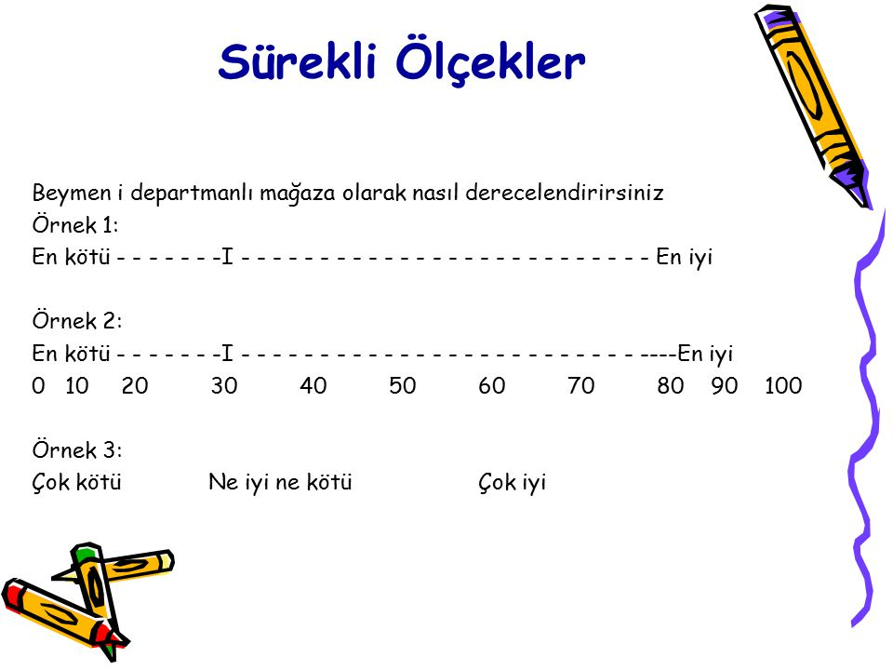

Slide 39
Tekli ölçekler
Sosyal bilimlerde özellikle pazarlama araştırmalarında sıklıkla kullanılır. Araştırmacı, ölçmek istediği şeyi tek bir soru ile ölçer.
Liste
Kategorili
Sabit toplam
Grafiksel-şekilsel
Eşli-karşılaştırma ölçeği çeşitleri vardır.

Slide 40
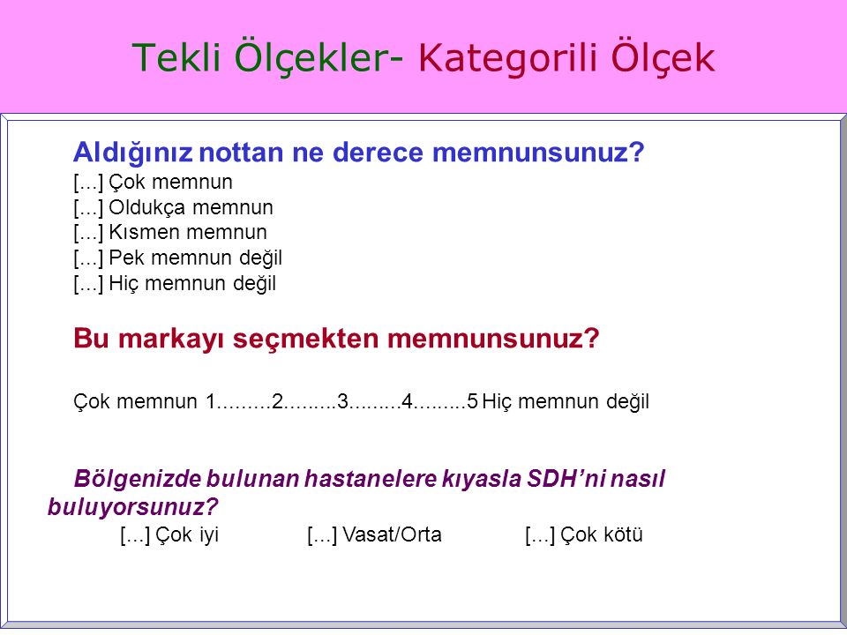
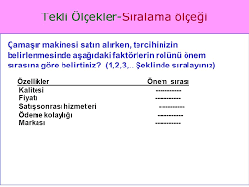
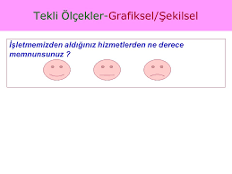
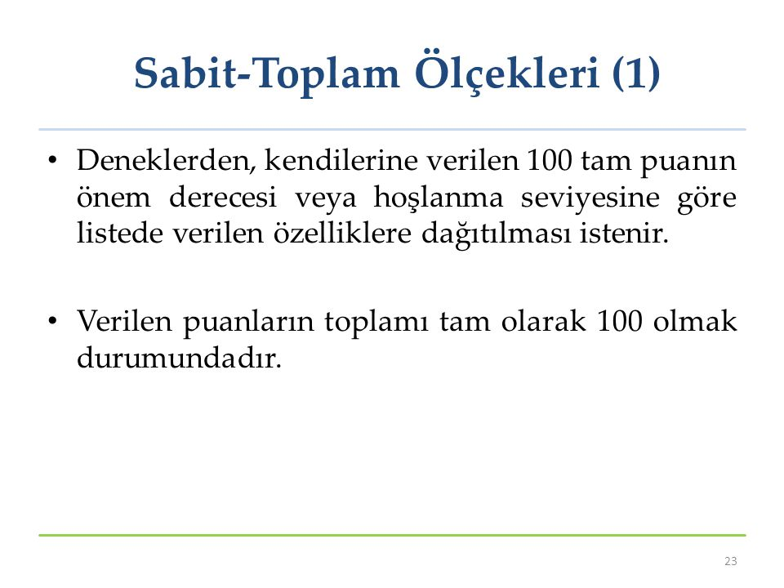
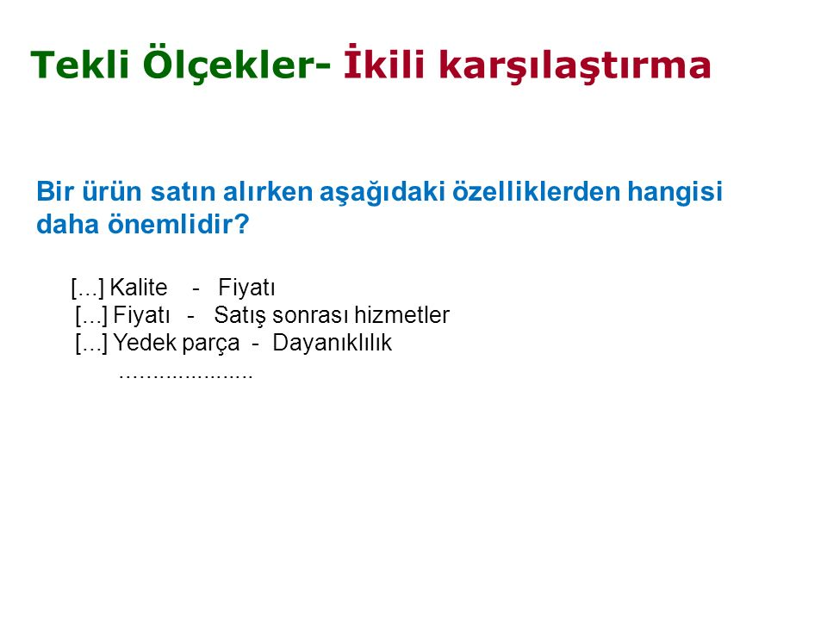

Slide 41
Çoklu Ölçekler
En temel ayırım noktası, ölçüm merkezinde neyi temel aldığıdır. Kişi, konu ya da her ikisi de merkezde olabilir.
Başlıca çok maddeli ölçekler;
Thurstone
Guttman
Likert
Osgood (semantik farklar)
Stapel

Slide 42
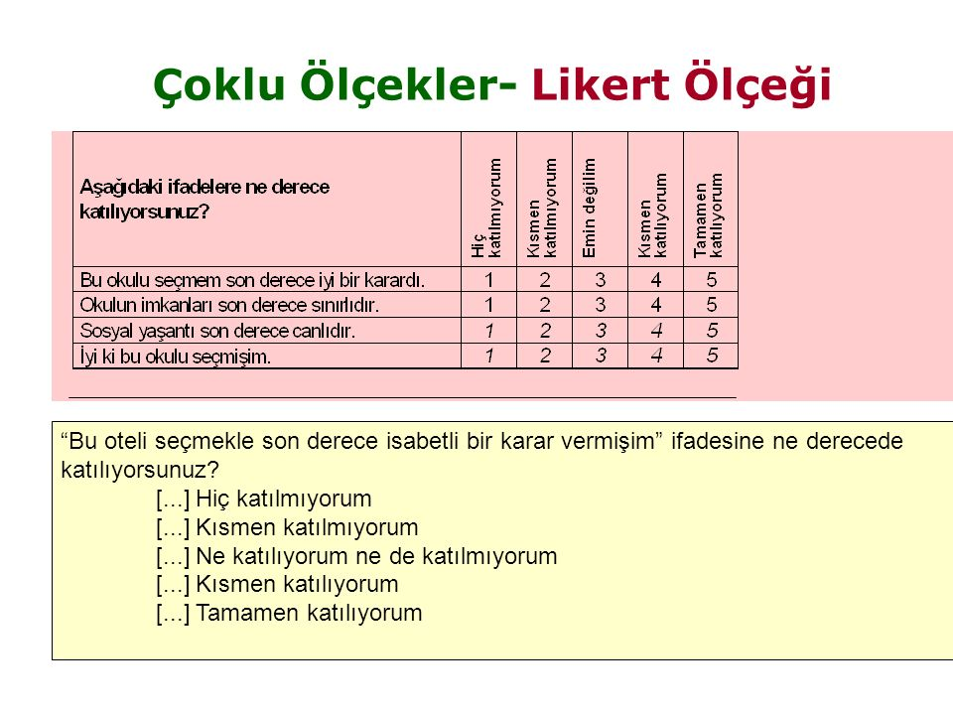
Çoklu Ölçekler (çok maddeli)

Slide 43
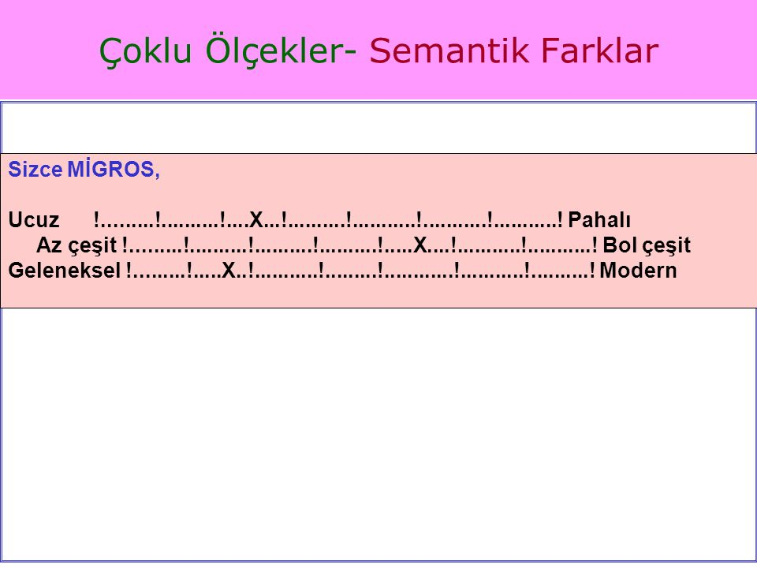
Semantik Farklılıklar Ölçeği
-3,+3 aralığında 1-7 aralığında ölçeklendirilebilir.

Slide 44
Stapel ölçek
Volvo marka otomobiller hakkında ne düşünüyorsunuz? +3 +3 +3 +2 +2 +2 +1 +1 +1 Hızlı Pahalı Güvenli -1 -1 -1 -2 -2 -2 -3 -3 -3

Slide 45
Ölçeklerin uygulanmasında dikkat edilmesi gereken hususlar
Kategori çakışması ( 19-29; 29-39 )
Anlaşılabilirlik (net ve anlaşılır ifade)
Önyargıdan uzaklaştırma
Kategori sayısı
Farklı yargılara yer verme ( x marka ekonomik ve kalitelidir!)
Dengeli ifade sayısı
dengeli kategori sayısı (olumlu ve olumsuz kategori sayısı)
Tek ve çift kategoriler
Fikirsizlik durumu- fikrim yok seçeneği çıkarılırsa (zorlanmış ölçek olur)
Fikrim yok var ise (0) olarak kodlanmalıdır NKNK ile aynı tutulmamalıdır.

Slide 46
Yabancı kaynaklı ölçeklerden çevirilerde karşılaşılan bazı sorunlar
Geçerlilik-güvenilirlik
Çeviriler
Kültürel boyut (beyaz- Uzakdoğu ve orta Doğu'da yas iken, Avrupa ve Amerika’da saflık)

Slide 47
Verilerin inandırıcılığı
Veri toplama yöntemi (anket-gözlem mülakat) ne olursa olsun, bilimsel araştırmaların temel amacı (ve iddiası), araştırmacının cevabını aradığı soru veya problemlere doğru (inandırıcı) cevap verebilmektedir.
Geçerlilik: Bir test veya ölçeğin ölçülmek istenen şeyi ölçme derecesidir. « ölçekte yer alan sorularla gerçekten ölçmeyi amaçladığımız şeyi ölçebilir miyiz?
Güvenilirlik: Bir testin veya ölçeğin ölçmek istediği şeyi tutarlı ve istikrarlı bir biçimde ölçme derecesidir.

Slide 48
Geçerlilik
İçsel geçerlilik: anketin yeterli sayıda ve ölçülmek istenen olguyu temsil edebilecek soru sayısını içerdiğinden emin olmak için yapılır. Kavramın öğe ve boyutları ölçekte ne düzeyde mevcuttur.
Yapısal geçerlilik: ölçek hangi kavram veya özellikleri ölçmektedir. Yakınsak (convergent validity) ve ayırdedici geçerlilik (discriminant).

Slide 49
Güvenilirlik
Kullanılan ölçüm aracı farklı şartlar altında da benzer sonuçlar veriyor mu?
Farklı araştırmacılar tarafından, farklı durumlarda benzeri gözlemler yapılıyor mu?
Test-retest (2-4 hafta arayla aynı deneklere aynı sorular sorulur ve ortalamalar karşılaştırılır. )
Split half güvenilirliği (yarı yarıya korelasyonlara bakılır)
Cronbach alpha 0-1 arası bir değer alır. (0,70’ten büyükse)

Slide 50
Ölçme hataları
Gözlenen değeri etkileyen hata terimler;
Katılımcının hislerini ifade etmedeki isteksizliği
Kişinin o anki ruh hali ve yorgunluk durumu gibi geçici faktörler
Görüşmenin yapıldığı ortamdaki durumsal faktörler
Araştırmacıdan kaynaklı araştırmayı yönetme farklılıkları
Ölçekteki spesifik maddelerin değişiminden kaynaklı farklılıklar
Yanlış kodlama gibi mekanik faktörler
Araştırmacın amacı, hatanın kaynağını bularak, kaynakları hatasız ölçüm düzeylerine indirgemektir.

Slide 51
Ölçüm hataları
1- Sistematik hatalar (Örnekleme dışı hatalar)
aynı ölçüm altında ölçülen değeri her zaman eşit ve sabit bir şekilde etkileyen faktörlerden (Araştırmacıdan, cevaplayıcıdan, ölçekten veya herhangi bir çevresel faktörden) kaynaklı hatalar. Bu tip hatalar ölçeğin geçerliliğini tehdit eder.
2- Tesadüfi hatalar (örnekleme ve sistematik olmayan hatalar)
Neden kaynaklandığı pek bilinmeyen ve kontrol edilemeyen hatalardır. Ölçeğin güvenilirliğine zarar verir.
Verilerin değişkenliğin arttırıp, grup ortalamasını etkiler.
her ölçüm bir hata terimi içerir.
bu hatalar araştırılan kişi (denek, cevaplayıcı) ve gözlemciden (anketör) kaynaklanabilir.

Slide 52

ANKET FORMU HAZIRLAMA
Anketin amacı ne?
Anketin amacına ulaşması için öncelikle ne tür bilgilere ihtiyaç var?
Anket kime uygulanacak?
Ne zaman uygulanacak?
Nasıl uygulanacak?
Hangi ifadeler-sorular kullanılacak?
Sonuçları kimler kullanacak, ne için kullanacak?

Slide 53

Anket oluştururken izlenecek basamaklar nelerdir?
Anket maddelerini belirlemek,
Cevap formatına karar vermek,
Maddeleri gözden geçirmek,
Anketin giriş paragrafını ve
talimatlarını oluşturmak,
Anketi test etmek (ön test),
Ön test sonrası ankete son şeklini vermek.

Slide 54
Anket maddelerini hazırlamak
Madde yazma (madde havuzu oluşturma), konuya ilişkin literatürün taranmasını gerektirir. Konuyla ilgili kuramsal çerçevenin bilinmesi ve daha önce yapılan benzeri araştırmalara ulaşılması, maddelerin tasarlanmasında önemli kolaylıklar sağlar.

Slide 55
Açık uçlu sorular: katılımcılardan serbestçe cevap vermelerinin istenmesi durumunda tercih edilir.
AVANTAJLARI
Tahmin edilemeyen, detaylı cevaplar gelebilir.
Böylece konu hakkında daha geniş ve ayrıntılı bilgi alınabilir
DEZAVANTAJLARI
Cevaplandırmanın uzun sürmesi
Cevapların kodlanarak analizinin zorluğu

Slide 56
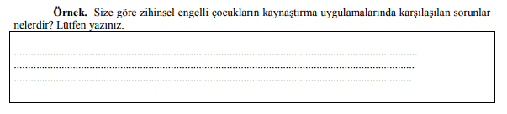

Yorumlama soruları
Listeleme soruları
Boşluk doldurma soruları
Örnek. Kaç yıldır akıllı telefon kullanmaktasınız? Lütfen yazınız……………………….

Slide 57
Kapalı uçlu sorular: Yapılandırılmış sorular ismiyle bilinen bu tür sorularda cevaplayıcı, soruları güvenilir ve hızlı bir şekilde cevaplar, araştırmacı da cevapları hızlı ve güvenilir bir şekilde analiz eder.

Slide 58
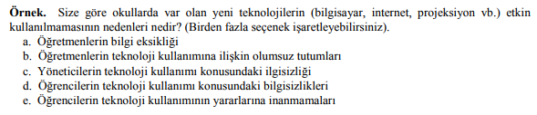

Sınıflandırma soruları
Dereceleme soruları

Slide 59
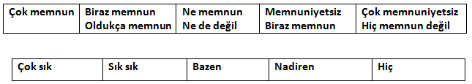
Derece (kategori) Ölçeği

Slide 60
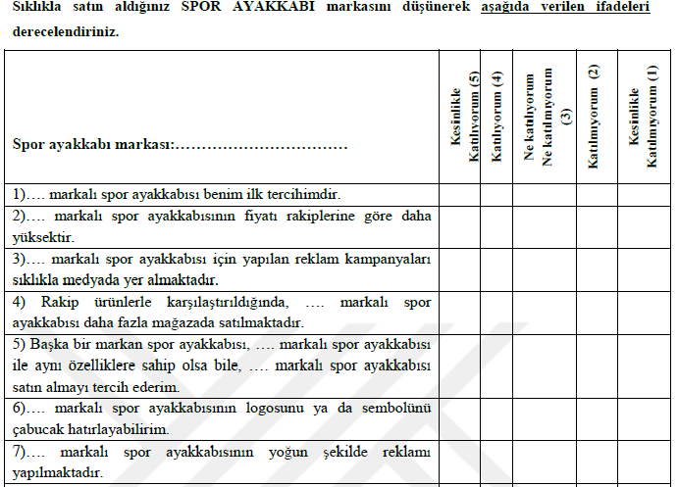
Likert Ölçeği

Slide 61
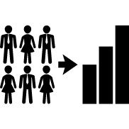
Demografik Sorular
Demografik sorular genelde katılımcıları sınıf, yaş ya da eğitim seviyesi, gelir durumu, medeni durum, çalışma durumu gibi kriterlere dayalı olarak daha küçük ve özellikli gruplara ayırmak için kullanılır.

Slide 62

Maddelerin Gözden Geçirilmesi
Anketin amacına uygun
Anket yapılan bireyler için uygun
Uygun sonuçlar sağlayabilecek nitelikte
X Belirsiz
X Çakışan
X İçerisinde iki ayrı konu olan
X Lüzumsuz

Slide 63
Anketin giriş paragrafını ve talimatlarını oluşturmak
Sayın Katılımcı,
Bu çalışma Çağ Üniversitesi Sosyal Bilimler Enstitüsü İşletme Yönetimi Ana Bilim Dalında yürütmekte olduğum “Pazarlama Karması Elemanlarının ve Marka Denkliği İlişkisinin İncelenmesi” isimli Yüksek Lisans tez çalışmasına veri toplamak için kullanılacak olup verdiğiniz cevaplar gizli tutulacaktır. Katılımınız için teşekkür ederiz.
Deniz KARAÖMERLİOĞLU, Çağ Üniversitesi, SBE, Yüksek lisans Öğrencisi d.karaomerlioglu@gmail.com
Danışman: Yrd. Doç. Dr. Eda YAŞA ÖZELTÜRKAY edayasa@cag.edu.tr
***
Değerli Katılımcı, Çağ Üniversitesi Sosyal Bilimler Enstitüsü İşletmeYönetimi Yüksek Lisans Programı’nda yürütmekte olduğum tez çalışmamda kullanmak üzere bu anket formunu geliştirdik. Bu veriler sadece bilimsel amaçlı olarak kullanılacağı için vereceğiniz cevapların doğru olması çok önemlidir. Zaman ayırıp, tezime katkı sağladığınız için teşekkür ederim.
Zeynep Beril Yolaçan, Çağ Üniversitesi, MBA Öğrenci zberilyolacan@gmail.com
Danışman: Yard.Doç.Dr. Eda Yaşa Özeltürkay, Çağ Üniversitesi

Slide 64

Kaynaklar
BÜYÜKÖZTÜRK, Ş . (2005). ANKET GELİŞTİRME. Türk Eğitim Bilimleri Dergisi, 3 (2), 133-151. Retrieved from http://dergipark.gov.tr/tebd/issue/26124/275190.
Bayat, B. (2014).«Uygulamalı Sosyal Bilim Araştırmalarında Ölçme, Ölçekler Ve “Likert” Ölçek Kurma Tekniği» Gazi Üniversitesi İktisadi ve İdari Bilimler Fakültesi Dergisi 16/3, 1-24.

Slide 65

Online Anket Oluşturma Platformları
docs.google.com/forms
freeonlinesurveys.com
tr.surveymonkey.com

Slide 66
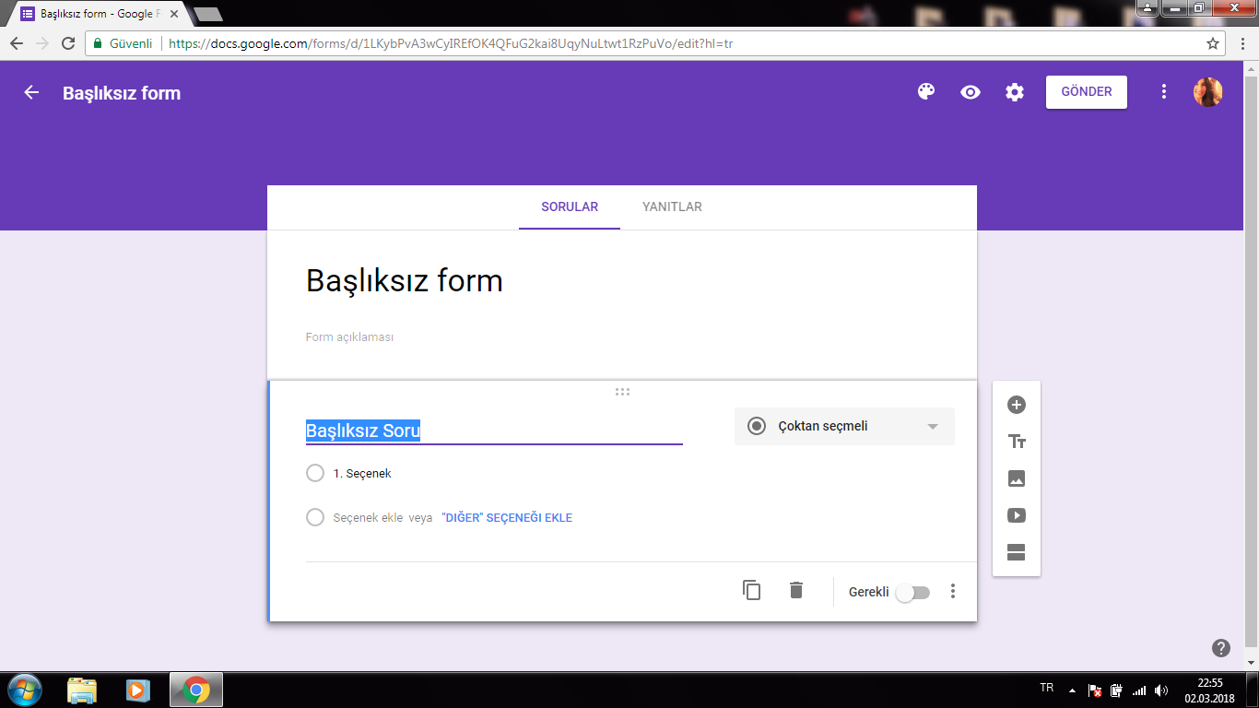
Önizleme
Soru tipi seçenekleri
Soru ekle
Başlık ve açıklama ekle
Fotoğraf ve video ekle
Bölüm ekle

Slide 67
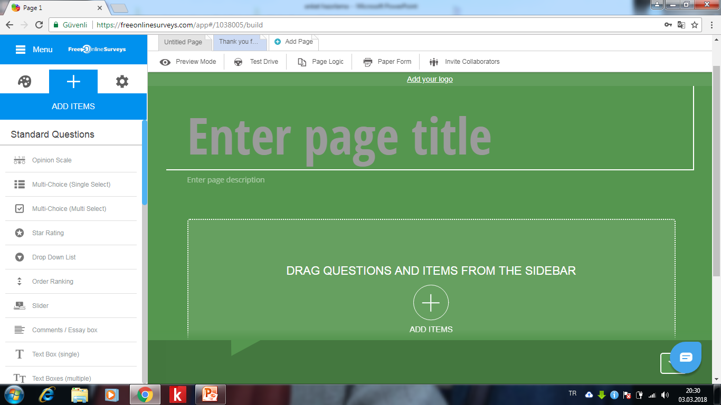
Ön izleme
Soru tipi seçenekleri

Slide 68
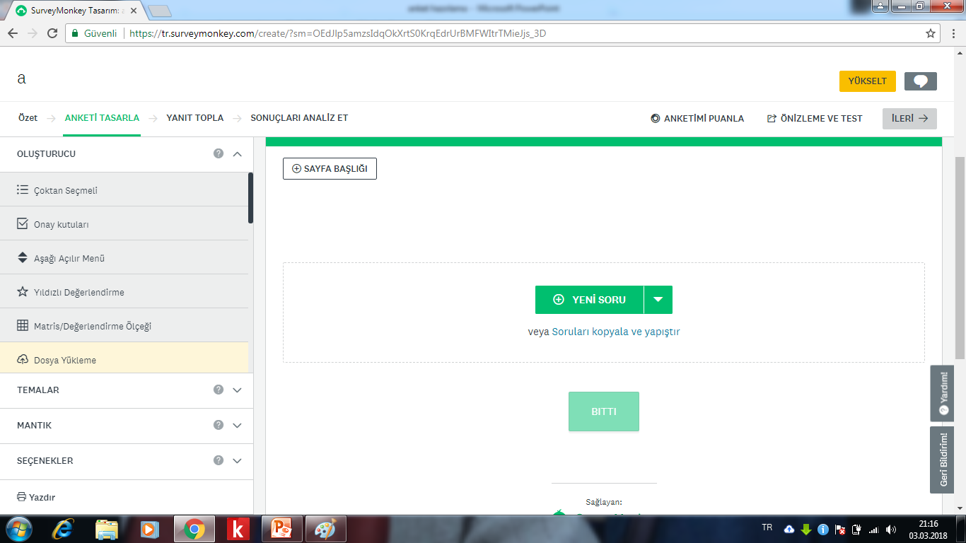
Soru tipi seçenekleri

Slide 69
GÖRÜŞME FORMU HAZIRLAMA

Slide 70

Akıllı Perakendecilik ve Teknoloji Çocuklarının Beklentileri: Z Kuşağı Örneklemiyle Bir Nitel Çalışma

Slide 71
Görüşme Formu
Derinlemesine mülakat türleri:
Yapılandırılmamış (unstructural)
Yapılandırılmış (structural)
Yarı yapılandırılmış ( semi-structural)

Slide 72
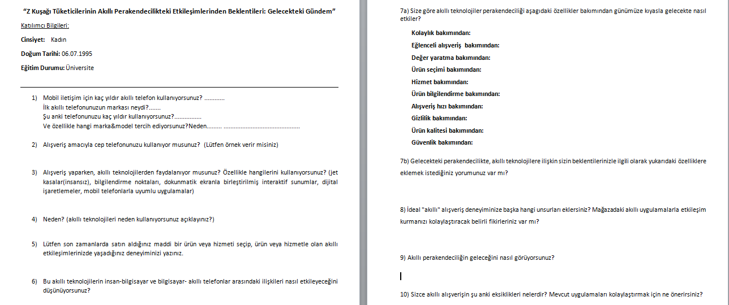
Z kuşağı görüşme formu soruları

Slide 73
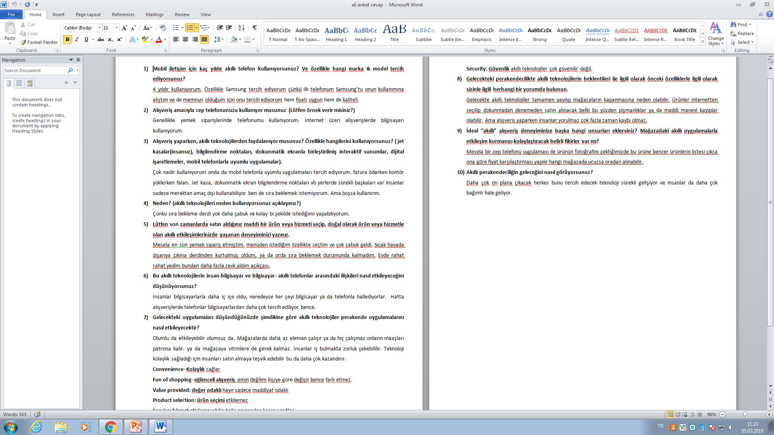

Slide 74
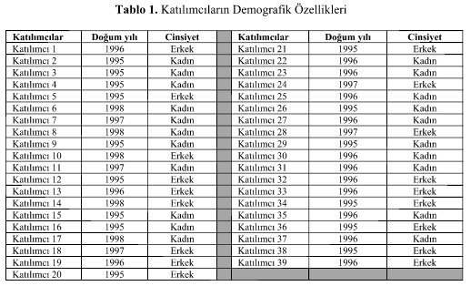

Slide 75
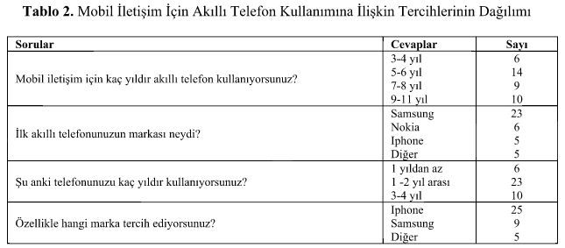

Slide 76
